Slide 1
Свекловичный ПЕКТИН
пищевые волокна ИЗ жома сахарной Свёклы

Slide 2
Разделы презентации
1. Пектин или растворимые пищевые волокна. Общая характеристика. Стр 3 - 4
2. Растворимые пищевые волокна из отходов производства сахарной свеклы. Стр 5
3. Уникальность технологий Стр 6 - 7
4. Цель проекта. Стр 8
5. Реализация проекта. Стр 9 - 10
6. Виды пектина на основе его способностей. Стр 11
7 Реализованная технологическая бизнес стратегия. Стр 12 - 14

Slide 3
РАЗДЕЛ 1. ПЕКТИН ИЛИ РАСТВОРИМЫЕ ПИЩЕВЫЕ ВОЛОКНА. ОБЩАЯ ХАРАКТЕРИСТИКА
Важнейшей физиологической потребностью человека является сбалансированное питание. На его основе организм получает необходимые компоненты для восстановления и обновления клеток и тканей, жизненную энергию, поступающие вещества принимают участие в образовании ферментов, гормонов и других регуляторов обменных процессов в организме. Отечественные диетологи до недавнего времени рассматривали и рассматривают в качестве источника недостающих компонентов в организме человека, прежде всего лечебное питание.
В настоящее время, когда жизнедеятельность человека протекает в условиях жестокой экологической агрессии, имеющей глобальный характер, этого недостаточно. Необходим подход, который в странах Европы называется «сознательное питание».
На повестке дня стоит вопрос о наличии в повседневной пище обязательных компонентов, которые способствовали бы профилактике хронической экологической интоксикации, выведению из организма накапливающихся в нем пестицидов, нитратов, нитритов, радионуклидов, солей тяжелых металлов и т.п.
Снижение потребления натуральных растительных продуктов – зерновых, овощей, хлеба грубого помола, да и наличие в них нежелательных веществ, обусловленных неудовлетворительной экологией, повышенное потребление рафинированных изделий обусловили рост функциональных нарушений желудочно-кишечного тракта, заболеваний нарушенного обмена веществ.

Slide 4
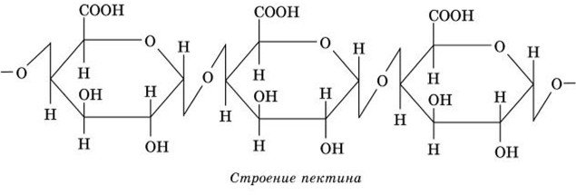
РАЗДЕЛ 1. ПЕКТИН ИЛИ РАСТВОРИМЫЕ ПИЩЕВЫЕ ВОЛОКНА. ОБЩАЯ ХАРАКТЕРИСТИКА
Исследования последних лет показали, что наиболее эффективным компонентом продуктов здорового питания, является пектин.
Пектин – природных полисахарид D-галактуроновой кислоты, входящий в состав оболочки клеток всех растений (плодов) планеты, являлся неотъемлемой важнейшей частью пищи человека на всех этапах его эволюции. Это обеспечивает идеальную адаптацию человеческого организма к пектиновым продуктам.
Кроме того, пектин является абсолютно токсикологически безопасным продуктом, не создающим энергетических запасов в организме, не вызывающим побочных действий и обладающим ярко выраженным защитным эффектом.
Содержание пектина – естественного консерванта в продуктах (особенно: соках, безалкогольных напитках) позволяет сохранить свежесть и уникальные вкусовые качества натуральных плодов, овощей, ягод.

Slide 5
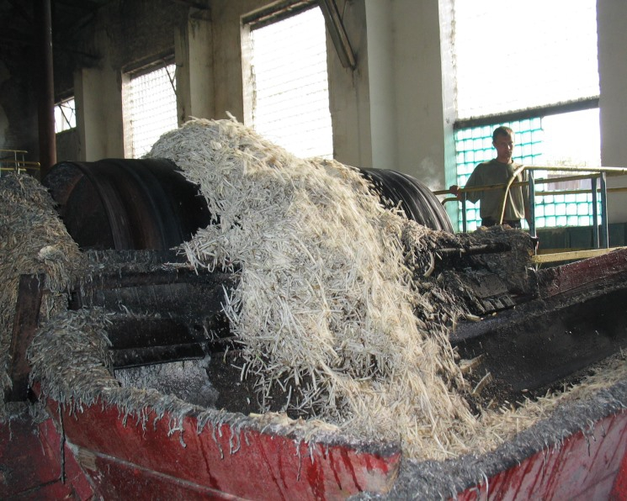
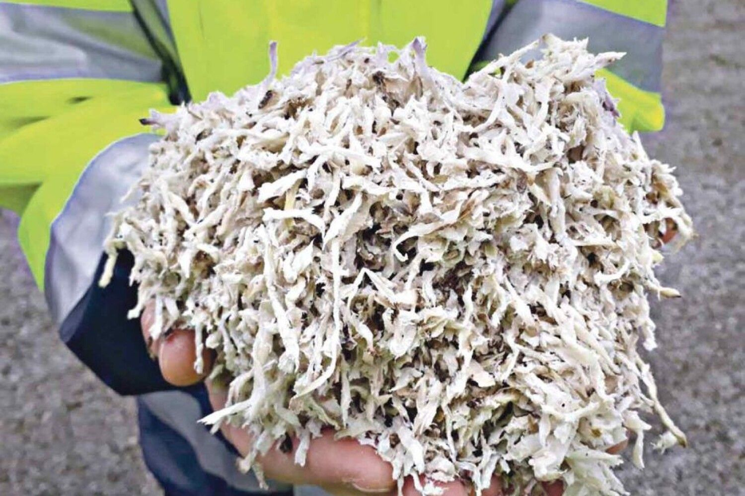
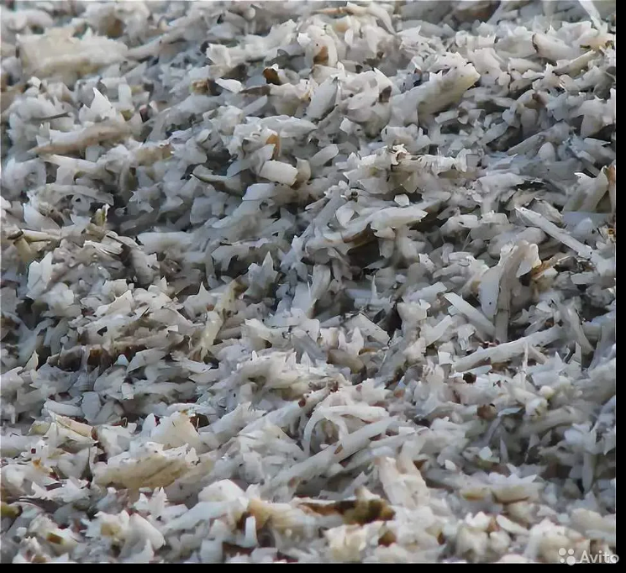
РАЗДЕЛ 2. РАСТВОРИМЫЕ ПИЩЕВЫЕ ВОЛОКНА ИЗ ОТХОДОВ ПРОИЗВОДСТВА САХАРНОЙ СВЕКЛЫ
Растворимые пищевые волокна из отходов производства сахарной свеклы — это комплексообразующий пектин, сформированный в процессе экстрагирования пектина из отходов производства сахара из сахарной свеклы (жома сахарной свеклы) с использованием уникальной технологии д.т.н., профессора Донченко Л.В., получивший способность связывать и выводить из организма человека тяжелые металлы, радионуклиды и т.п.

Slide 6
РАЗДЕЛ 3. УНИКАЛЬНОСТЬ ТЕХНОЛОГИИ
Уникальность технологий д.т.н., профессора Донченко Л.В. обеспечена технологиями по 318 патентам РФ на изобретения, не имеющих мировых аналогов, основанных на более чем 20 летнем опыте исследований, разработок и апробации, испытаний, опытных образцах и произведенной продукции в лабораторных условиях и построенном в Венгрии заводе, отмеченных 20 дипломами за высокий уровень разработок ассоциациями изобретателей РФ, Китая, Японии, Бразилии, Австралии, Румынии, Венгрии, Хорватии, Ирана, Тайваня, Таиланда, Малайзии, удостоенных 12 золотых, 7 серебряных, 2 бронзовых медалей и 2 специальных медалей имени Тесла, Гран-при на международных выставках и в салонах изобретений, инноваций и новых технологий. Технологии Донченко Л.В, опережают имеющиеся в мировой практике разработки более, чем на 10 лет.
Международные награды: слайд 7

Slide 7
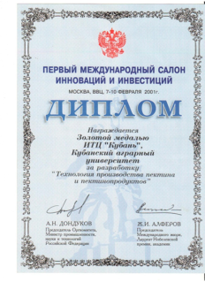
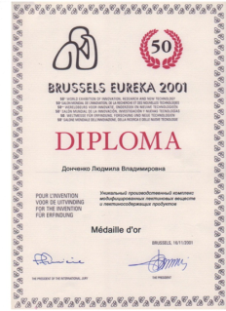
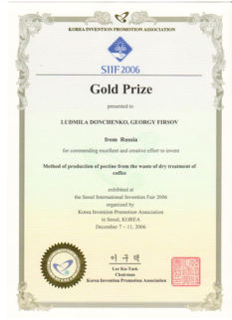
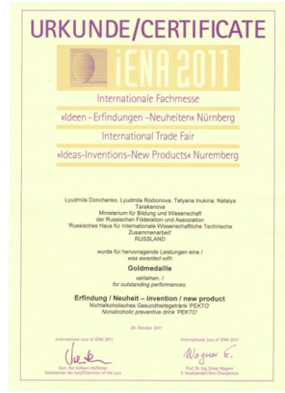
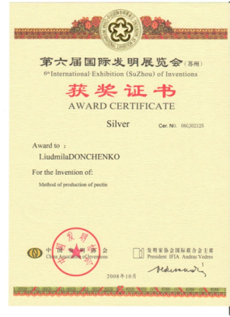
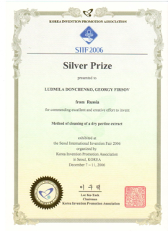
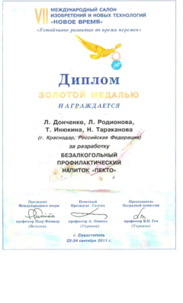
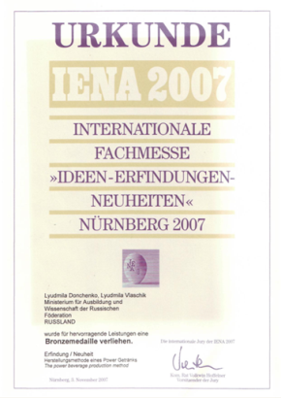
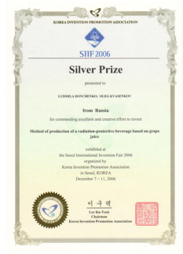
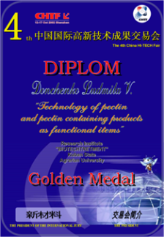
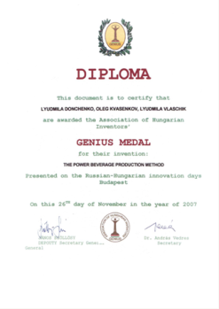
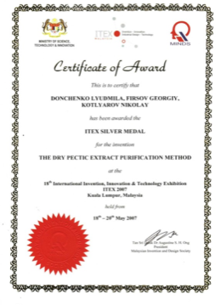
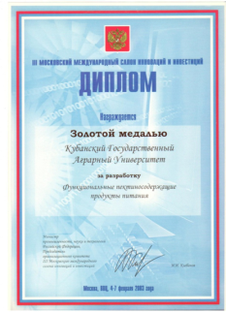
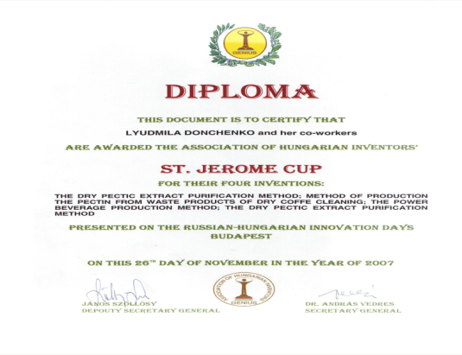
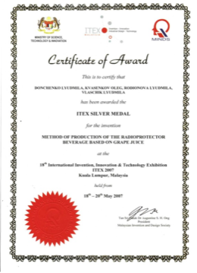
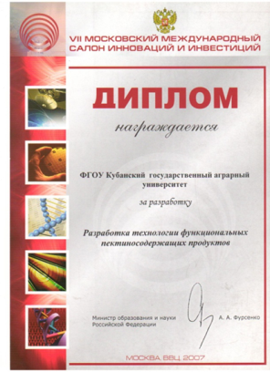
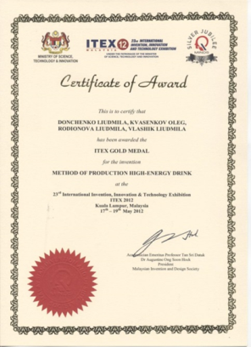
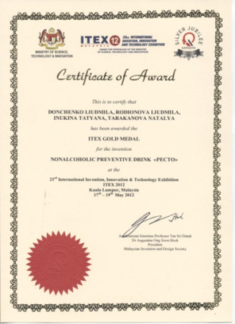
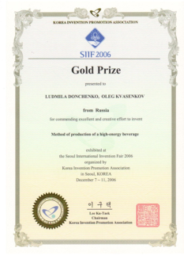
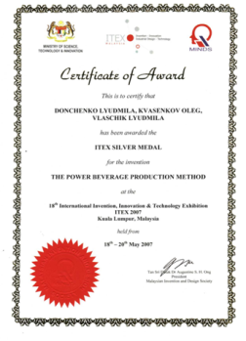
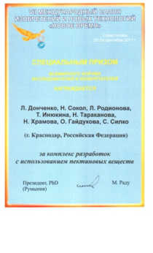
РАЗДЕЛ 3. УНИКАЛЬНОСТЬ ТЕХНОЛОГИИ
Международные награды за технологию пектина и пектинопродуктов.

Slide 8
РАЗДЕЛ 4. ЦЕЛЬ ПРОЕКТА
Цель проекта: создание нового производства, не имеющего аналогов в России и странах бывшего СССР, достижение максимальной эффективности производства за счёт применения усовершенствованных технологий по производству растворимых пищевых волокон, развитие рынка использования пектина и пектиносодержащих продуктов, а также развитие типовых производств в целом по стране для обеспечения занятости населения страны и повышения в целом качества и срока жизни населения нашей страны, что в свою очередь повысит доходы государства за счет налогов и увеличенного уровня потребления трудоспособного населения, снижения рисков нанесения вреда здоровью от продуктов с высоким содержание токсичных веществ (например, алкоголь и никотин), в т.ч. занятых на вредных и высокодоходных производствах.
Предлагается наладить производство растворимых пищевых волокон в России, так как имеются значительные объемы сырьевых ресурсов: свекловичный жом, яблочные выжимки, сердцевины корзинок подсолнечника, – отходы консервной, сахарной и масложировой промышленностей.
Завод на 6 производственных
линий (модулей) – схематично

Slide 9
РАЗДЕЛ 5. РЕАЛИЗАЦИЯ ПРОЕКТА
Предпосылками к успешной реализации данного проекта:
отсутствие в России производства пектина;
большая емкость рынка потребления пектина;
благоприятный инвестиционный климат в Краснодарском крае;
удобное месторасположение строящегося завода, с точки зрения закупки сырья;
наличие устойчивого спроса.
Экономический эффект:
предприятие, приносящее стабильный высокий доход;
налогоплательщик с высоким уровнем налоговой нагрузки в бюджеты всех уровней и внебюджетные фонды.
Политический эффект:
идея проекта гармонично вписывается в общую концепцию развития страны по импортозамещению и Федеральной научно-технической программы развития сельского хозяйства на 2017 – 2025 и Доктрины продовольственной безопасности Российской Федерации

Slide 10
РАЗДЕЛ 5. РЕАЛИЗАЦИЯ ПРОЕКТА
Социальный эффект:
производимый продукт полезен для всех категорий потребителей
(от всех групп населения как продукт массового потребления и до всех отраслей пищевой промышленности и части технологических отраслей: текстильной, металлургии ит.п.);
создание дополнительных рабочих мест.
Основное - Все оборудование будет поставляться от российских производителей и около 20 % из европейских стран. Доктрина продуктовой безопасности

Slide 11
РАЗДЕЛ 6. ВИДЫ ПЕКТИНА НА ОСНОВЕ ЕГО СПОСОБНОСТЕЙ
Виды пектина на основе его способностей.
В зависимости от применяемого в процессе экстрагирования пектина сырья, а также от используемых технологических режимов получаемый продукт – пектин – может преимущественно обладать одной из двух важнейших своих способностей – студнеобразующей (используется в основном в пищевой промышленности) и комплексообразующей (способность связывать и выводить из организма человека тяжелые металлы, радионуклиды и т.п.), последний вид пектина будем использовать дальше по тексту как растворимые пищевые волокна или сокращенно РПВ.
От того, каким свойством наделен определенный вид пектина, зависит спектр его использования в жизнедеятельности человека:

Slide 12
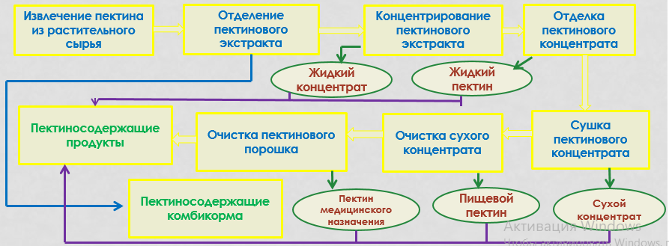
РАЗДЕЛ 7. РЕАЛИЗОВАННАЯ ТЕХНОЛОГИЧЕСКАЯ БИЗНЕС СТРАТЕГИЯ
Схема реализованной технологической бизнес стратегии

Slide 13
РАЗДЕЛ 7. РЕАЛИЗОВАННАЯ ТЕХНОЛОГИЧЕСКАЯ БИЗНЕС СТРАТЕГИЯ
Кроме этого, уникальность применяемой технологии, т.е. получение уже на этапе выпуска пектинового экстракта, готового к употреблению продукта, содержащего профилактическую норму пектина, максимизирует конкурентное ценовое преимущество над продуктами производимыми иностранными компаниями, использующими традиционную технологию получения и очистки пектина. Традиционная технология позволяет получить пригодный для употребления в пищу продукт только после получения сухого очищенного пектина.

Slide 14
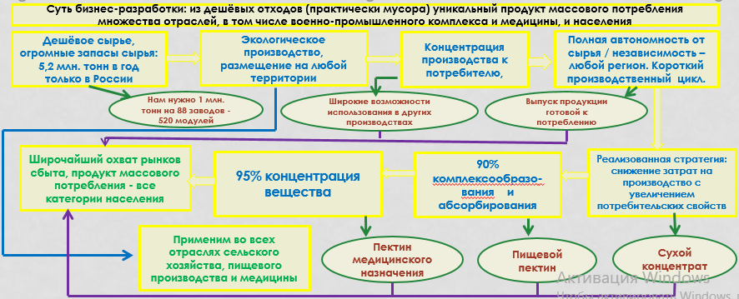
РАЗДЕЛ 7. РЕАЛИЗОВАННАЯ ТЕХНОЛОГИЧЕСКАЯ БИЗНЕС СТРАТЕГИЯ
Схема полученных результатов реализации технологической бизнес стратегии

